Slide 1


Projet de déploiement du dispositif d’arbitrage des jeunes par les jeunes dans les clubs

Slide 2

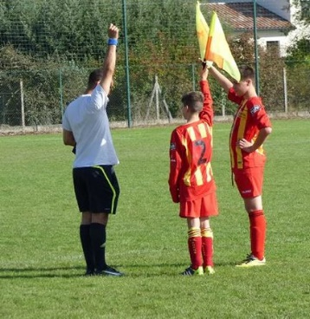
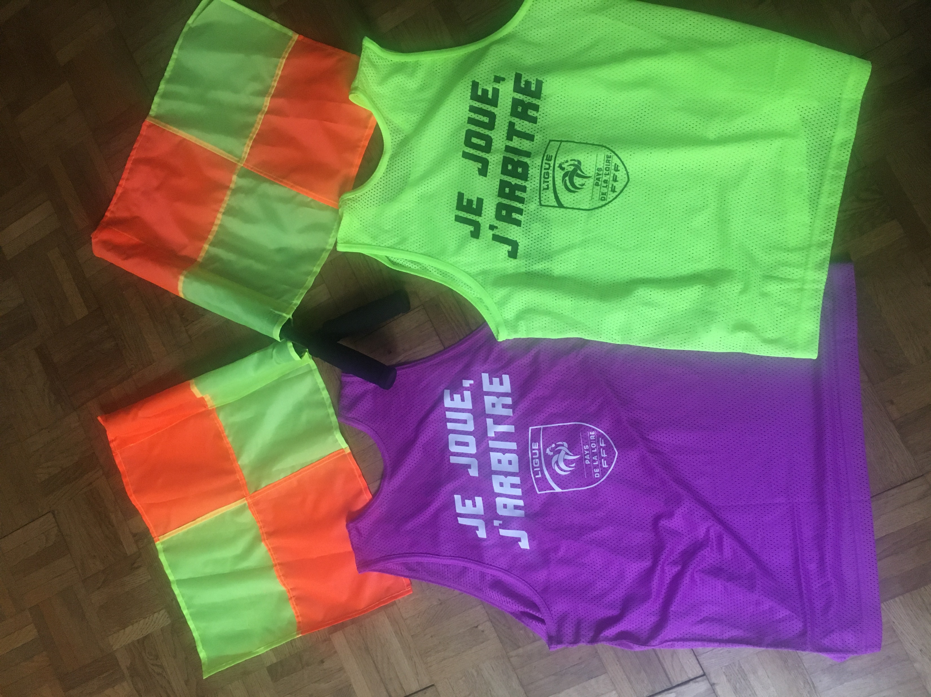
Un projet pour les compétitions sur le territoire de la Ligue
●
Mayenne
(53)
●
Sarthe
(72)
●
Loire-Atlantique
(44)
●
Maine et Loire
(49)
●
Vendée
(85)

Slide 3
Améliorer le dispositif de l’arbitrage des jeunes par les jeunes à la touche
Permettre aux rencontres de se dérouler dans le meilleur climat possible
Former les jeunes joueurs aux fondamentaux de l’arbitrage. Aider les arbitres centraux en compétition
Développer l’accompagnement éducatif en impliquant les jeunes au sein des clubs et concerner les différentes composantes de l’encadrement
Valoriser la place des arbitres, des référents arbitres et PEF des clubs
Respecter le cadre fédéral et le Programme Educatif Fédéral

Slide 4
Les 4 axes de développement
Vous, dans votre projet club
Responsabilité de la synthèse entre les acteurs/ Implication de tous, en particulier sous l’égide du référent PEF et référent arbitre,
Vous vous assurez que les séances d’apprentissage sont assurées par l’encadrement:
Une séance type et la mise en application match vous sont proposées
L’information des dirigeants
La formation des joueurs
En club, une séance initiale proposée par le tandem éducateur/référent arbitre puis l’application sur les matchs amicaux avant de démarrer la compétition.
Une autre séance de rappel dans la première partie de saison.
La formation initiale et continue des éducateurs
Modules de base : U13/U15- CFF2
BMF/ Module Arbitrage
Information lors des modules de FPC
La formation initiale et continue des arbitres
Un contenu de présentation lors de la formation initiale des jeunes arbitres
Un contenu de présentation lors de la formation continue des arbitres

Slide 5
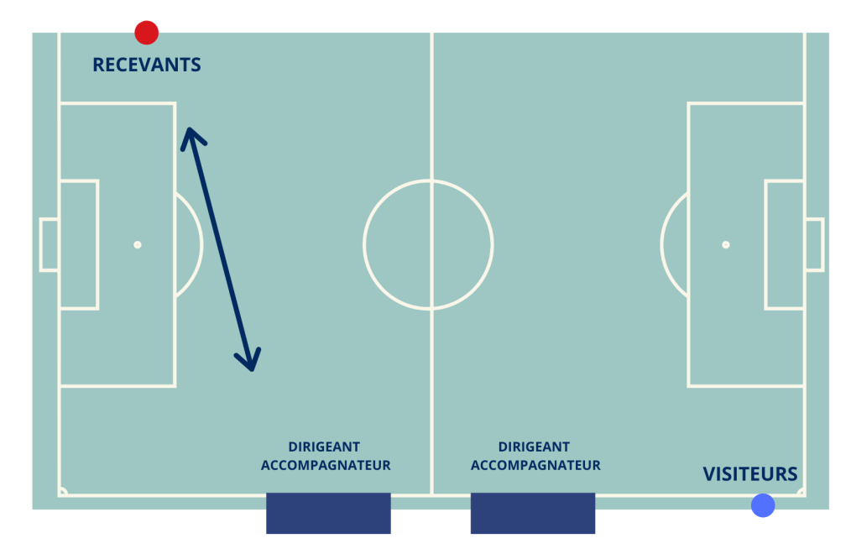
Le fonctionnement sur les rencontres
Foot à 11 : obligatoire en U14 et U15, facultatif en U17.
Arbitrage par un(e) joueur(se) dès lors que 12 joueurs(ses) sont inscrits(es) sur la feuille de match.
A la moitié du temps de chaque mi-temps, l’arbitre siffle une pause de 2’ pour procéder aux changements d’arbitres assistants (soit 4 joueurs par rencontre).
En cas de blessure, possibilité de faire entrer le joueur en position d’arbitre de touche.
Un joueur ayant reçu un carton blanc ne pourra être en situation d’arbitre de touche pendant les 10 minutes de suspension.
En cas d’absence de joueur en capacité d’arbitrer (blessures, expulsions), un dirigeant en tenue sportive est autorisé à officier.
CHASUBLES SPECIFIQUES

Slide 6
Le rôle du dirigeant en charge des joueurs/arbitres
Assister le jeune arbitre officiel :
Reçoit les consignes d’avant-match dans les vestiaires.
Accompagne l’arbitre officiel aux vestiaires jusqu’à la fin du match.
Accompagner les joueurs à l’arbitrage :
Informe les joueurs des consignes données par l’arbitre central.
Gère les changements des joueurs à l’arbitrage (en lien avec l’éducateur).
Conseille les joueurs sur l’arbitrage à des moments opportuns (avant-match, avant un changement, après un changement, à la mi-temps, après le match, à l’entraînement) : placement, gestuelle, concentration…
Intervenir auprès de l’environnement (spectateurs) qui chercherait à perturber les jeunes qui arbitrent.

Slide 7



Supports pédagogiques et matériels pour l’arbitrage des jeunes
Les 2 classeurs du PEF
  Des fiches pédagogiques
  Des actions terrain
  Des outils PEF complémentaires
Des chasubles
  Des chasubles siglées :
  « JE JOUE, J’ARBITRE ».

Slide 8
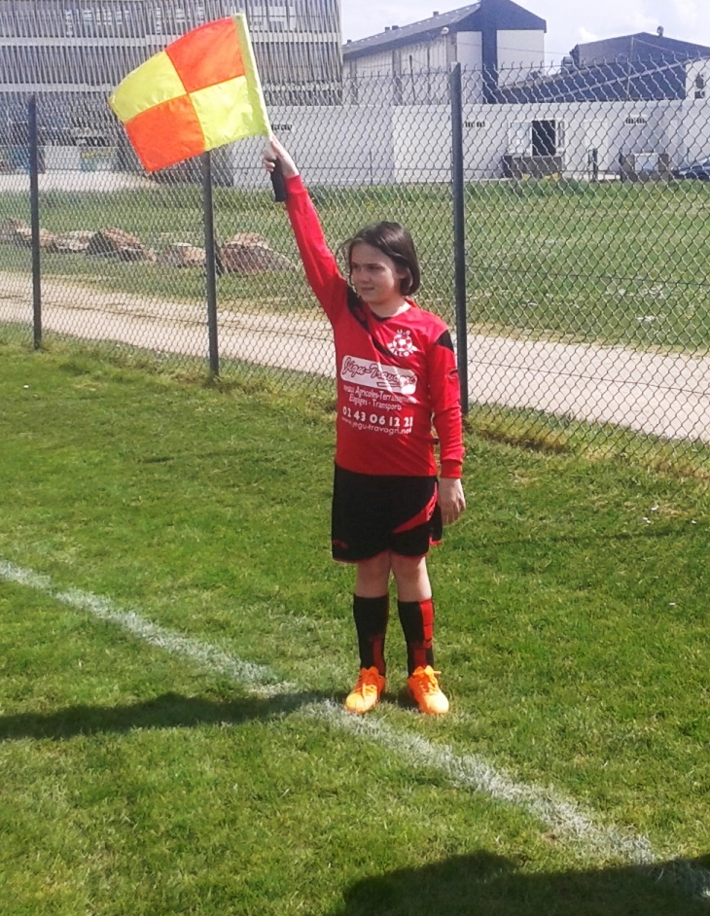
Conclusion : ensemble, soyons P.R.E.T.S, soyons foot
Cette action :
Un moment d’apprentissage qui nous engage tous ensemble
Doit se réaliser pour le plaisir dans un climat serein
Où les adultes doivent être tolérants: accepter et respecter les décisions de nos jeunes arbitres. C’est une forme de solidarité collective
Le suivi de l’Arbitrage des jeunes par les jeunes sera observé au cours de la 1ère phase

Slide 9
MERCI DE VOTRE ENGAGEMENT

